Slide 1
Λαϊκοί ζωγράφοι Αυτοδίδακτοι καλλιτέχνες … κι άλλα

Slide 2
Ας ξεκινήσουμε από τα άλλα …
με αφορμή τις συζητήσεις στον διάδρομο του σχολείου για την επίσκεψη στην έκθεση Σαμοθράκη …

Slide 3
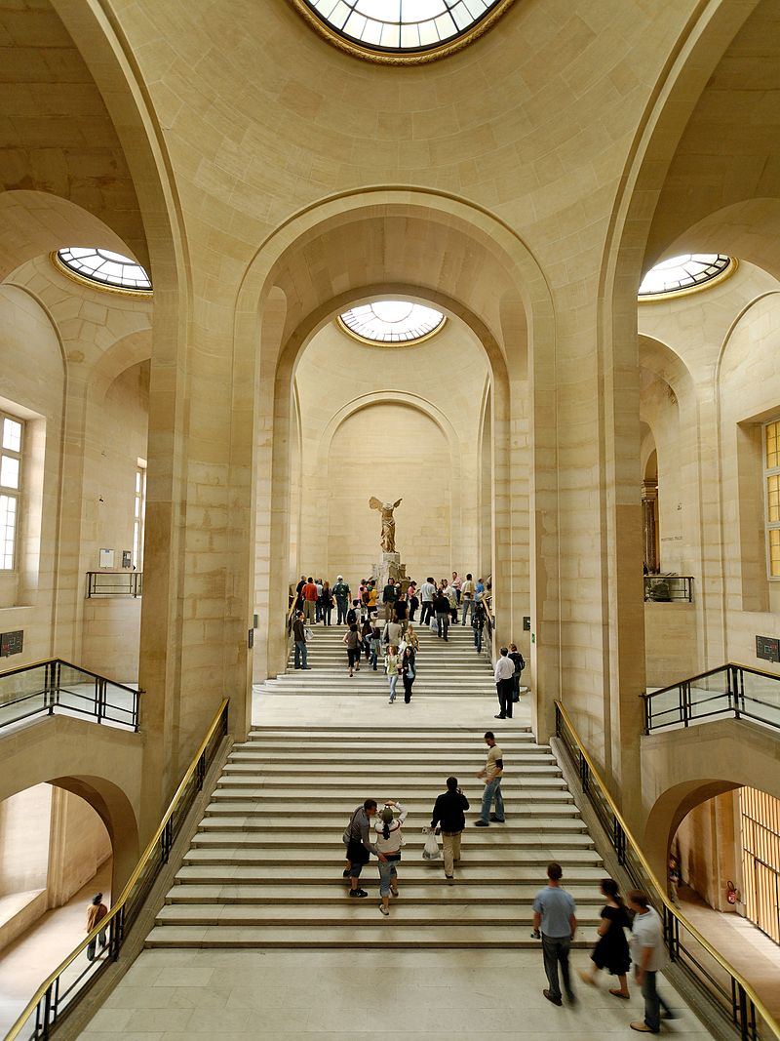
Η Νίκη της Σαμοθράκης στην κορυφή της κλίμακας Daru στο Μουσείο του Λούβρου

Slide 4
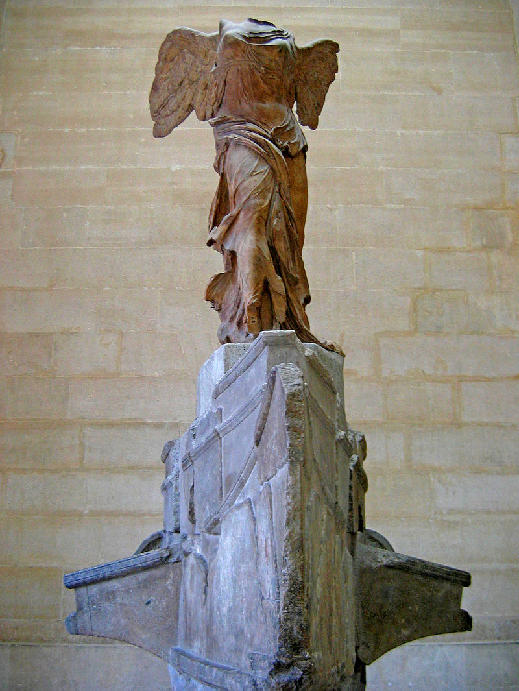
Η πλώρη του πλοίου αποτελείται από 23 κομμάτια μάρμαρο.
Επίσης λειτουργεί ως αντίβαρο για τα πολύ μεγάλα και βαριά φτερά, που απειλούσαν την ισορροπία του αγάλματος.
Η Νίκη και η πλώρη-βάση του αγάλματος

Slide 5
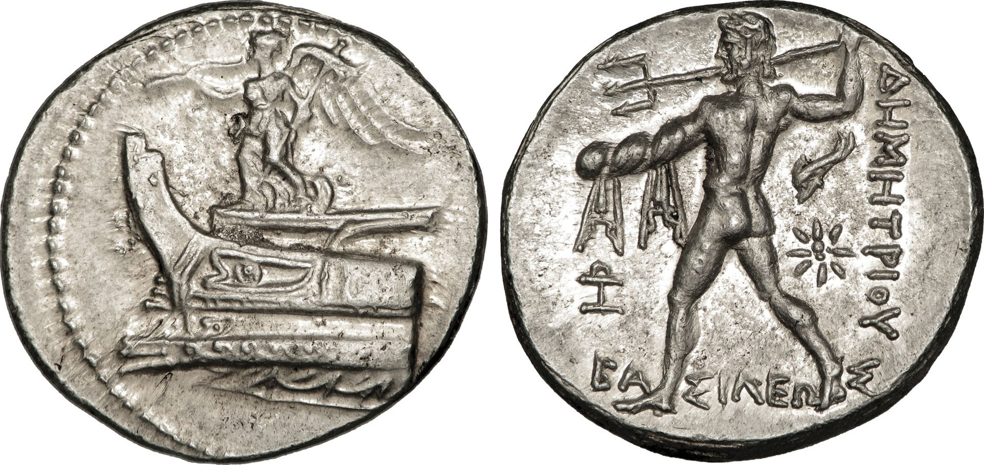
Tétradrachme de Démétrios Poliorcète (293-292 av. J.-C.). Face : Victoire à l'avant d'un navire ; revers : Poséidon.

Slide 6
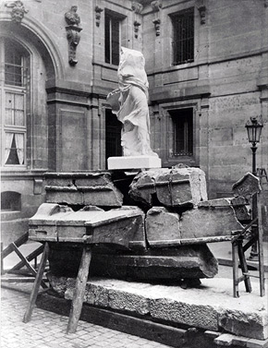
Ricostruzione della Nike (foto del 1879)

Slide 7
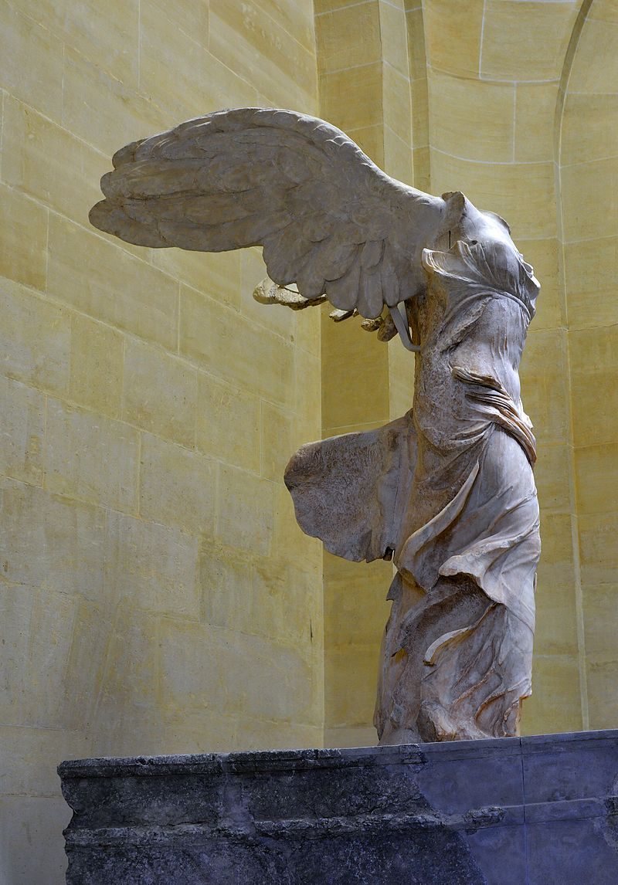
Η Νίκη της Σαμοθράκης είναι μαρμάρινο
γλυπτό άγνωστου καλλιτέχνη της
ελληνιστικής εποχής που βρέθηκε στο ιερό των Μεγάλων Θεών στη Σαμοθράκη, και παριστάνει φτερωτή τη θεά Νίκη.
Η μεν θεά φιλοτεχνήθηκε χωριστά από λευκό παριανό μάρμαρο. Το πλοίο ήταν από γκριζωπό μάρμαρο της Λίνδου.
Το γλυπτό εκτίθεται στο Μουσείο του Λούβρου από το 1884.
Το άγαλμα έχει ύψος 3,28 μ. (με τα φτερά) και 5,58 μ. με την μαρμάρινη πλώρη πλοίου πάνω στην οποία είναι τοποθετημένο σήμερα και έδινε την αίσθηση ότι μόλις είχε «προσγειωθεί» σε αυτό και πατούσε φευγαλέα. Φιλοτεχνήθηκε για να τιμήσει τη θεά Νίκη αλλά και μια ναυμαχία – δεν είναι βέβαιο ποια. Ήταν αφιερωμένο σε ναό της Σαμοθράκης και χρονολογείται μεταξύ και 220 και 190 π.Χ. – οι περισσότερες εκτιμήσεις συγκλίνουν στο 190 π.Χ.

Slide 8
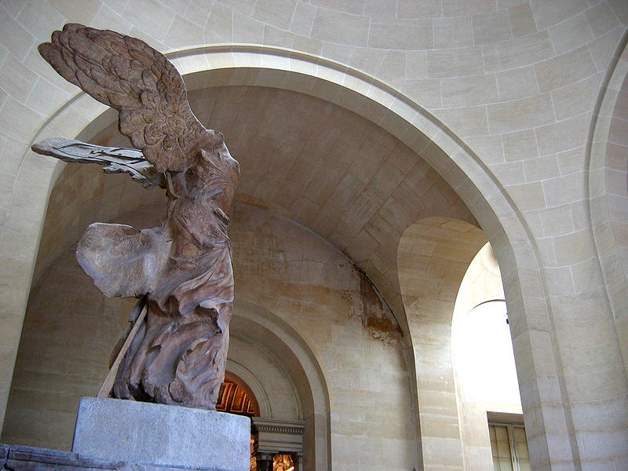
Πλάγια όψη της Νίκης

Slide 9
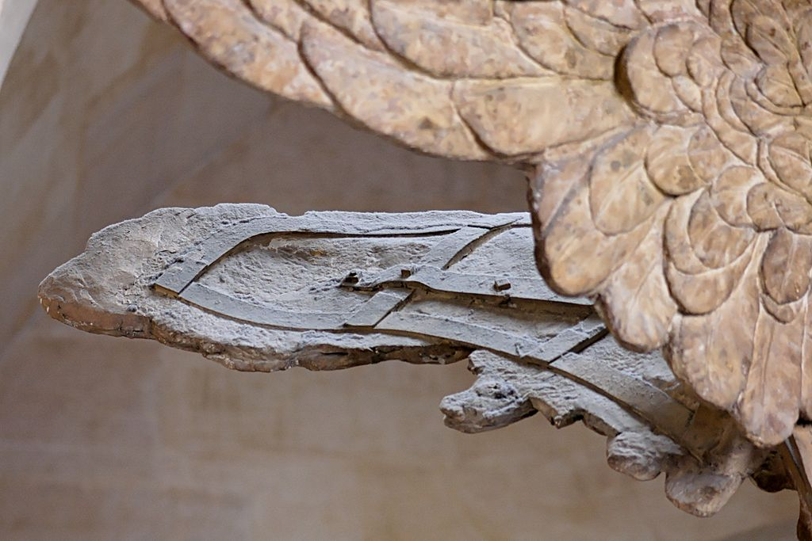
.
Το δεξιό φτερό βρέθηκε σχεδόν διαλυμένο, εκτός από μικρά κομμάτια του και αποτελεί πρόσθετο έργο αποκατάστασης με οδηγό το αριστερό.

Slide 10
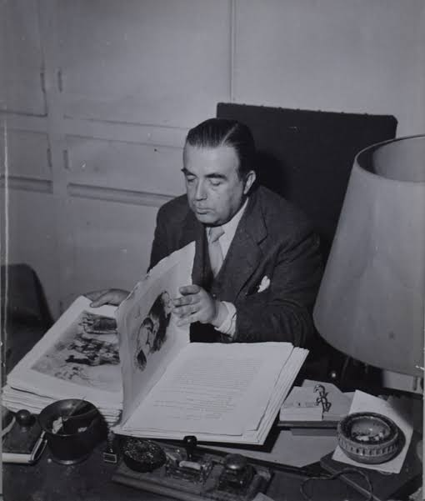
Ο Στρατής (Ευστράτιος) Ελευθεριάδης (1897 Μυτιλήνη –1983 Παρίσι ), γνωστός και με το γαλλικό καλλιτεχνικό όνομα Tériade , ήταν τεχνοκριτικός, εκδότης καλλιτεχνικών εντύπων και συλλέκτης έργων τέχνης. Έδωσε ώθηση σε νέους καλλιτέχνες της εποχής . Σ’ αυτόν οφείλεται και η ανακάλυψη του λαϊκού ζωγράφου Θεόφιλου.
Με δωρεά του Ελευθεριάδη χτίστηκε το μουσείο Θεοφίλου σε κτήμα της οικογένειάς του στη Βαρειά της Μυτιλήνης. Αργότερα χτίστηκε και το Μουσείο Tériade, λίγα μέτρα πιο πέρα, που φιλοξενεί έργα σπουδαίων Ελλήνων και ξένων ζωγράφων (Τσαρούχη, Πικάσο, Σαγκάλ, Ματίς κ.α.), τα οποία ανήκαν στη συλλογή του.

Slide 11
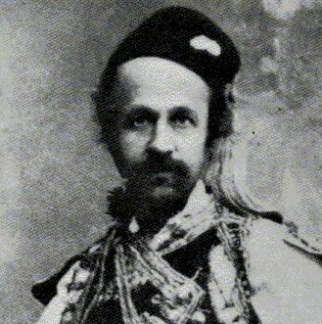
Θεόφιλος Κεφαλάς – Χατζημιχαήλ
1870 – 1934
Ήταν αυτοδίδακτος
Έλληνας λαϊκός ζωγράφος και αγιογράφος. Ο πατέρας του ήταν τσαγκάρης και η μητέρα του κόρη αγιογράφου. Στο σχολείο ήταν μέτριος και συχνά βρισκόταν δίπλα στον παππού του. Είχε επιλέξει να φορά πάντα φουστανέλα και ο κόσμος τον σχολίαζε αρνητικά.
18 χρονών πηγαίνει στη Σμύρνη να εργαστεί ως θυρωρός και αργότερα θα τον βρούμε στον Βόλο ,όπου θα ζωγραφίζει σε σπίτια και καφενεία. Εκεί θα τον προστατέψει ο Γιάννης Κοντός για τον οποίο θα ζωγραφίσει αρκετά έργα. Το Μουσείο Θεόφιλου σήμερα στεγάζεται στην οικεία Κοντού. Άλλες φορές σε θεατρικές παραστάσεις έπαιζε τον Μεγαλέξανδρο ή ήρωες της Επανάστασης και έφτιαχνε ο ίδιος τα κοστούμια. Επιστρέφοντας στη Μυτιλήνη συνέχιζε να ζωγραφίζει για να εξασφαλίζει την τροφή του.
Φωτογραφία του ζωγράφου Θεόφιλου
1900

Slide 12
Στη Μυτιλήνη, τον συνάντησε ο καταξιωμένος τεχνοκριτικός και εκδότης Tériade. Στον Ελευθεριάδη οφείλεται σε μεγάλο βαθμό η αναγνώριση της αξίας του έργου του Θεόφιλου αλλά και η διεθνής προβολή του, που ωστόσο σημειώθηκε μετά το θάνατό του.
Τον Ιούνιο του 1961 εγκαινιάστηκε μεγάλη έκθεση με έργα του Θεόφιλου στο Μουσείο του Λούβρου. Ήταν ο θρίαμβος του φουστανελά που κάποτε τον έλεγαν «σοβατζή». Το κοσμοπολίτικο Παρίσι υποδέχθηκε τον Έλληνα αυτοδίδακτο καλλιτέχνη, τον «παρθένο μαθητή των αισθήσεων», ο οποίος, κατά τον Οδυσσέα Ελύτη «έδωσε έκφραση πλαστική στο αληθινό μας πρόσωπο». Η έκθεση οφείλετο στον Τεριάντ, βαθύ πατριώτη και εμπνευστή κορυφαίων δημιουργών του 20ού αιώνα, που ανακάλυψε τον Θεόφιλο και προσέδωσε κύρος στο έργο του, κινώντας το ενδιαφέρον της Ευρώπης, των διανοουμένων της εποχής. Ο «εν ξιφήρεις» φουστανελάς μπήκε στις αίθουσες του πιο λαμπρού μουσείου και οι Λουδοβίκοι συναντήθηκαν με τον Αντώνη Κατσαντώνη, τον Αθανάσιο Διάκο, τον Θεόδωρο Κολοκοτρώνη, τον Μέγα Αλέξανδρο, την Αρετούσα. Έργα απλά, ελεύθερα, γεμάτα φως, σοφία και γλαφυρότητα, ενθουσίασαν τους επισκέπτες της έκθεσης «οι οποίοι εξεφράζοντο μετά θαυμασμού δια την πρωτοτυπίαν του ζωγράφου Θεόφιλου, που θεωρείται ως ο πρωτοπόρος της λαϊκής αυτής τεχνοτροπίας».
Κυρίαρχο στοιχείο του έργου του είναι η ελληνικότητα και η εικονογράφηση θρησκευτικών παραστάσεων και της ελληνικής λαϊκής παράδοσης και ιστορίας.

Slide 13
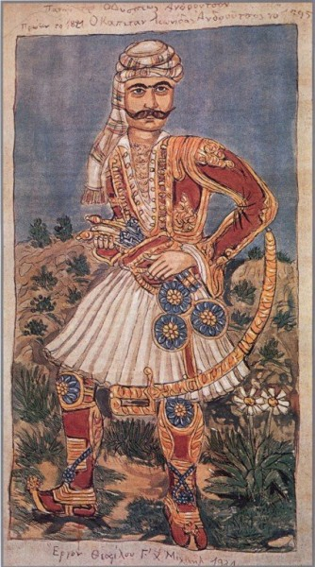
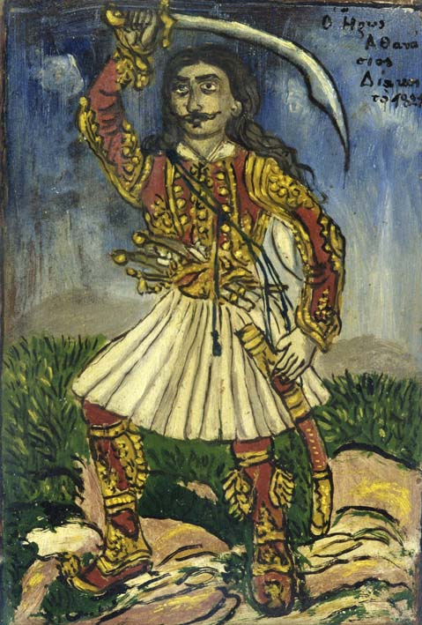
‘’Ο Καπετάν Ανδρούτσος το 1795’’
‘’Αθανάσιος Διάκος’’
Μακεδονικό Μουσείο
Σύγχρονης Τέχνης

Slide 14
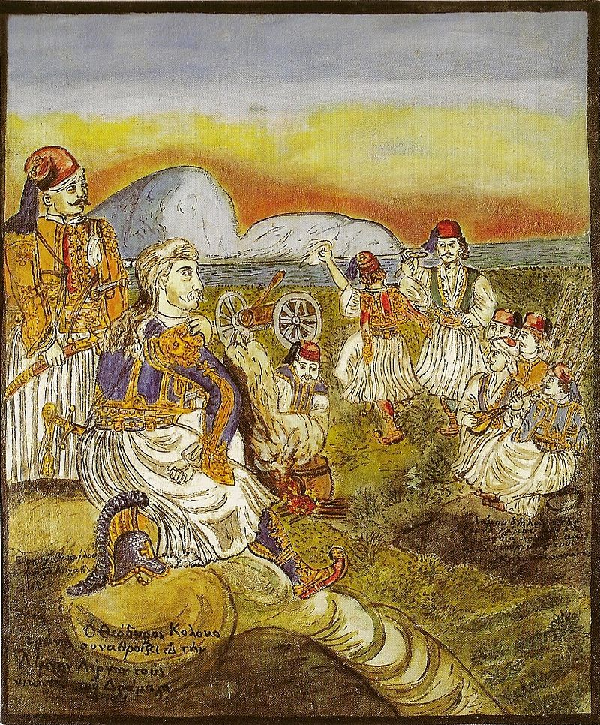
‘’Ὁ Θεόδωρος Κολοκοτρώνης συναθροίζει εἰς τὴν Λίμνην Λέρνην τοὺς νικητὰς τοῦ Δράμαλη τὸ 1822’’.
‘’Ο Κολοκοτρώνης παρατηρώντας’’
1912
Μουσείο Κόντου
Τοιχογραφία

Slide 15
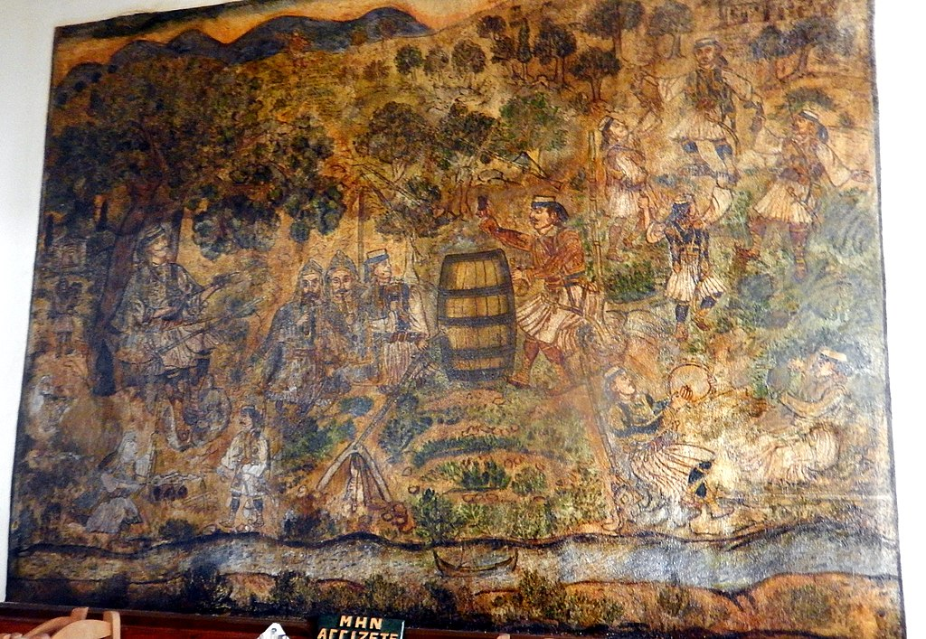
Τοιχογραφία σε καφενείο της Μακρινίτσας, γνωστή ως ‘’ο Κατσαντώνης στα Τζουμέρκα’’

Slide 16
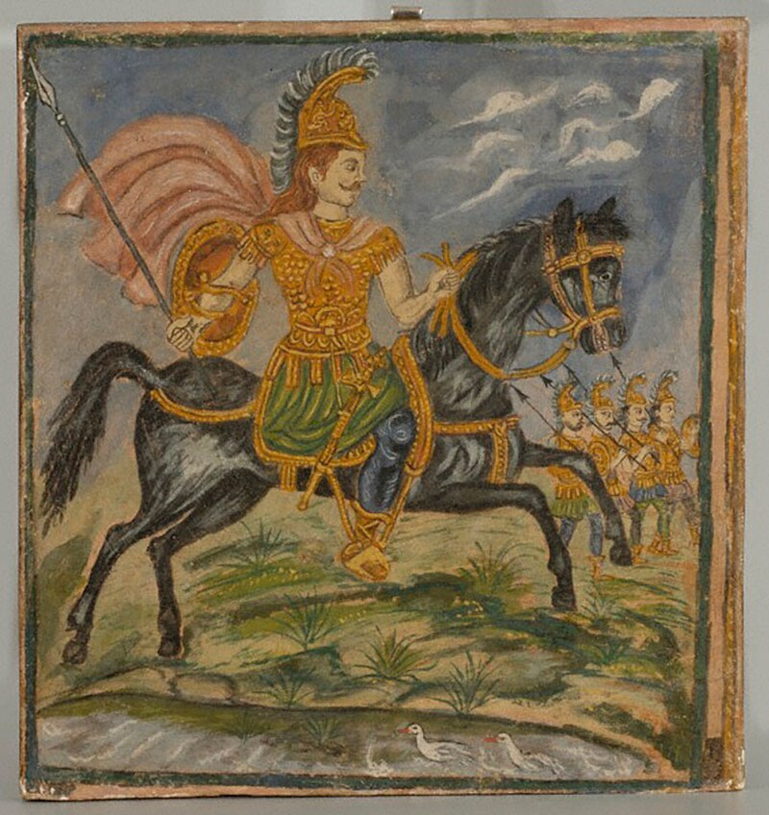
Ο Μέγας Αλέξανδρος
Περίπου το 1900
Μουσείο Νεότερου Πολιτισμού
Αποσπασμένη τοιχογραφία
φτιαγμένη σε στεγνό σοβά.

Slide 17
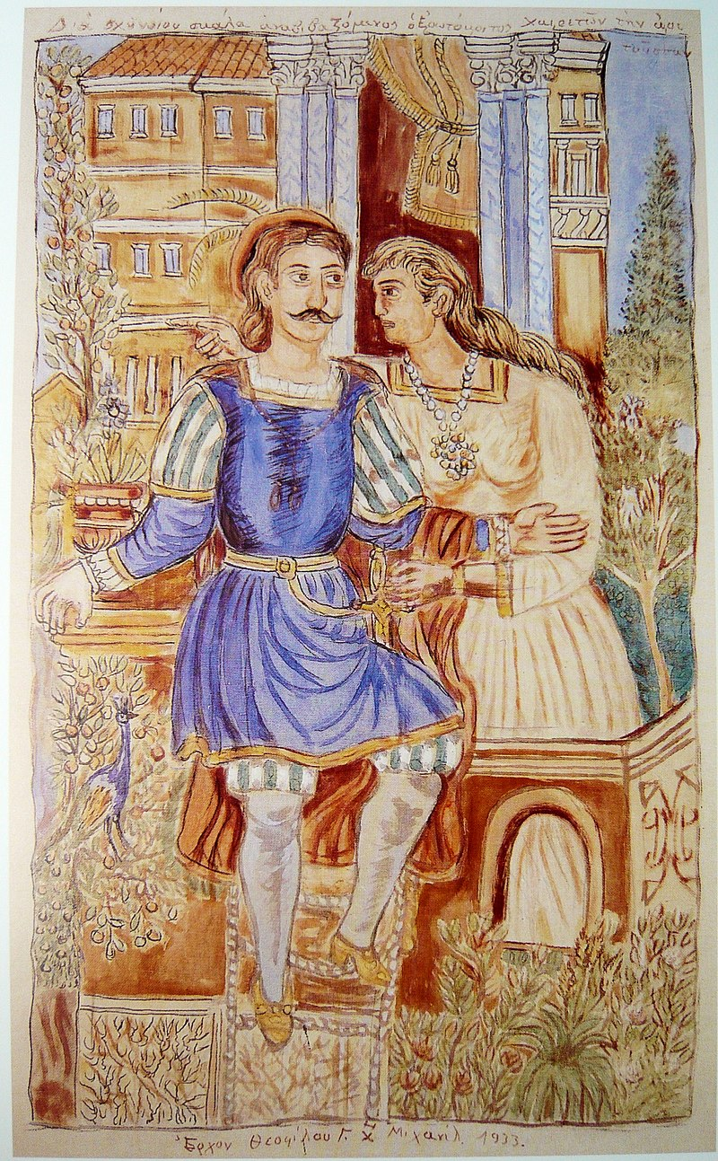
‘’Διὰ σχηνοίου σκάλα ἀναβιβαζόμενος ὁ Ἐρωτόκριτος χαιρετῶν τὴν ἀρετοῦσσαν’’.
Ο Ερωτόκριτος και Αρετούσα
1933
Μουσείο Θεόφιλου, Μυτιλήνη
Σε βαμβακερό ύφασμα

Slide 18
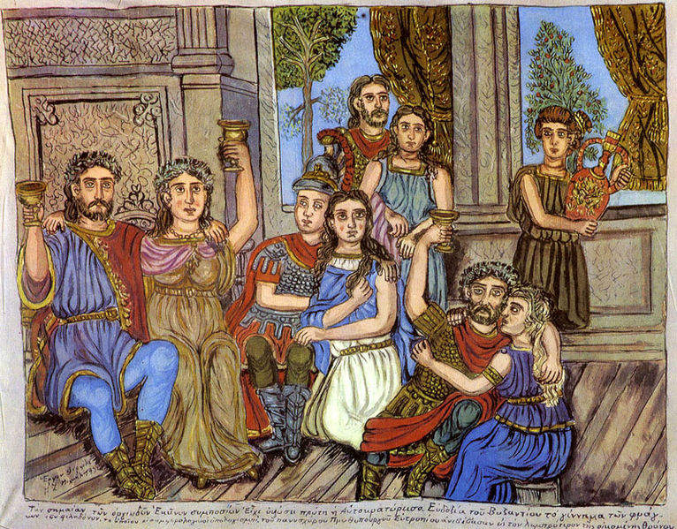
‘’Συμπόσιο της αυτοκράτειρας Ευδοξίας’’
1932
Μουσείο Θεόφιλου Μυτιλήνη

Slide 19
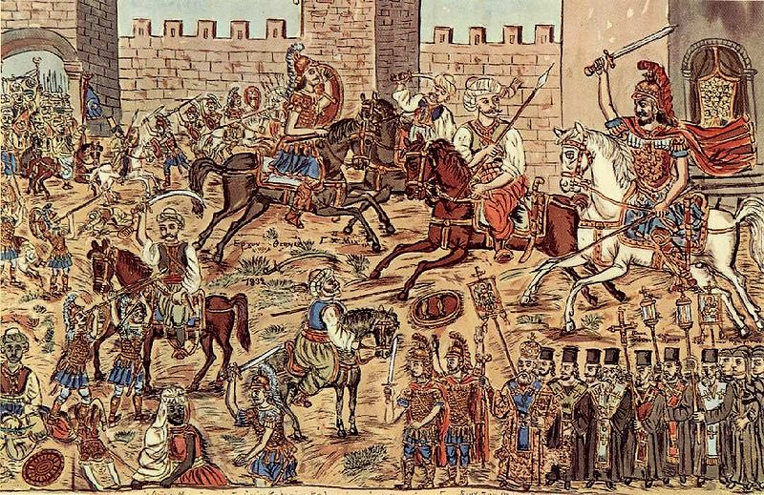
‘’Κωνσταντῖνος ὁ Παλαιολόγος ὁ Αὐτοκράτωρ τῶν Ἑλληνορωμαίων
ἐξέρχεται Ἄτρομος εἰς τὴν μάχην τὸ 1453 Μαΐου 29’’
1932
Μουσέιο Θεόφιλου

Slide 20
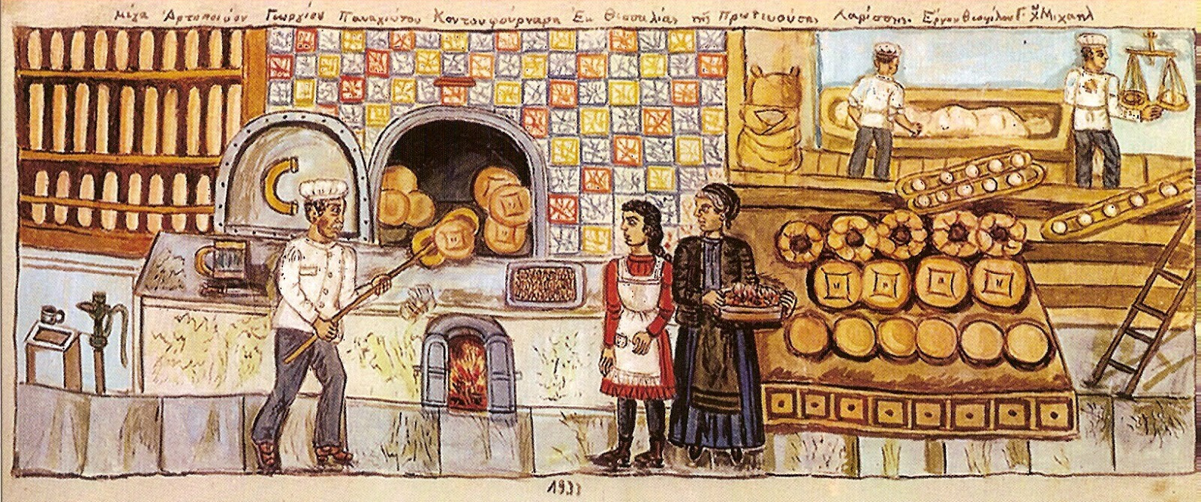
‘’Μέγα ἀρτοποιείον Γεωργίου Παναγιώτου Κοντου Ἐκ Θεσσαλίας τῆς Πρωτευοὐσης Λαρίσσης’’.
‘’Αρτοποιείο’’
1933
Μουσείο Θεόφιλου

Slide 21
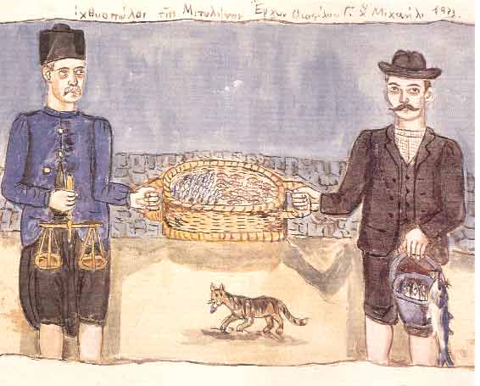
‘’Ιχθυοπώλες στη Μυτιλήνη’’
‘’Ιχθυοπώλης’’
1933
Μουσείο Θεόφιλου

Slide 22
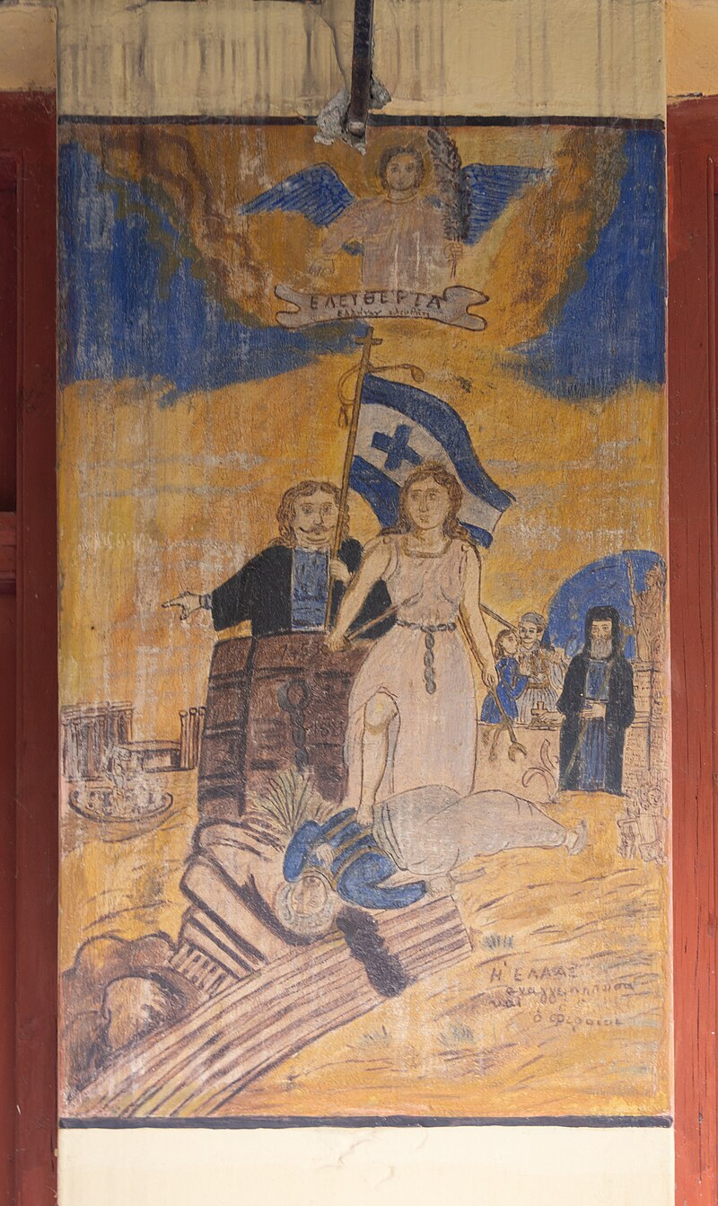
‘’Η Ελλάς αναγεννάται και ο Φεραίος», στην πρόσοψη του Φούρνου του Βελέτζα, στην Άλλη Μεριά Μαγνησίας’’

Slide 23
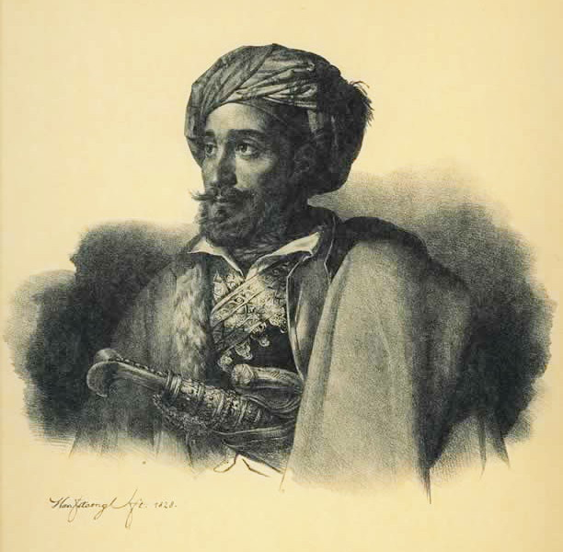
Δημήτριος & Παναγιώτης Ζωγράφος
Ο πατέρας Δημήτριος μαζί με τον Στρατηγό Μακρυγιάννη εικονογραφούν σκηνές από την Ελληνική Επανάσταση.
Ο Μακρυγιάννης πίστευε ότι εκτός από τα γραπτά (έμαθε γράμματα σε μεγάλη ηλικία για να γράψει τα ‘’Απομνημονεύματά’’ του) χρειάζονταν και εικόνες αφού οι περισσότεροι Έλληνες ήταν αγράμματοι.
Ο Γιάννης Τσαρούχης έκανε λόγο για "αθώα, σοφή ζωγραφική".
‘’Ο Στρατηγός Ιωάννης Μακρυγιάννης’’
1831
Λιθογραφία του Karl Krazeisen

Slide 24
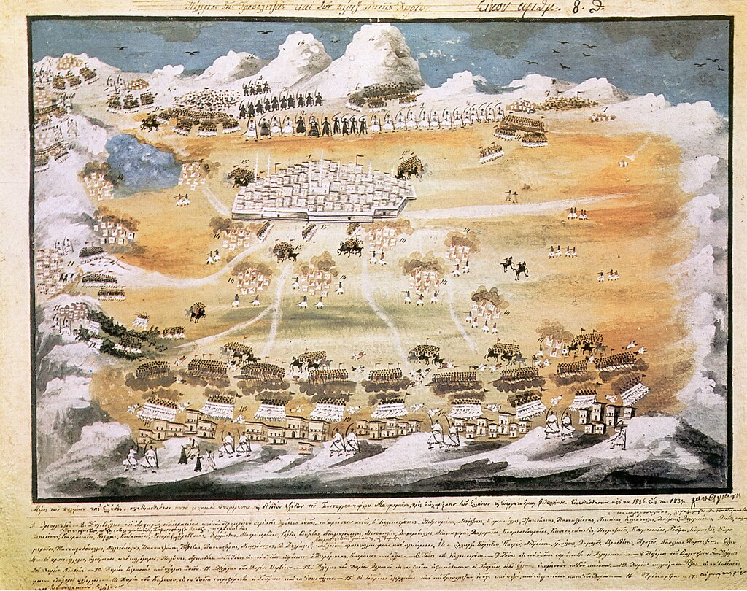
Αρχικά ο Μακρυγιάννης ανάθεσε σε έναν Ευρωπαίο να του ζωγραφίσει, γρήγορα όμως κατάλαβε ότι δεν χρειάζονταν καλλιτεχνικές αναπαραστάσεις, αλλά εικόνες περιγραφικές με όλα τα απαραίτητα στοιχεία που θα ήταν ικανά να εξιστορήσουν με ακρίβεια το θέμα που απεικόνιζαν.
Έτσι στράφηκε στον Παναγιώτη Ζωγράφο, παλαίμαχο αγωνιστή από τη Βορδόνια Λακωνίας. Ο Δημήτριος Ζωγράφος ήταν αυτοδίδακτος λαϊκός ζωγράφος, αγιογράφος της μεταβυζαντινής λαϊκής παράδοσης και ως αγωνιστής είχε δει με τα ίδια του τα μάτια όλα αυτά που ο Μακρυγιάννης του ανέθετε να περιγράψει.
‘’Πόλεμος της Τριπολιτζάς και των πέριξ αυτής χωρίων’’.
Πίνακας του Δημήτριου Ζωγράφου με την καθοδήγηση του Μακρυγιάννη
1836/39

Slide 25
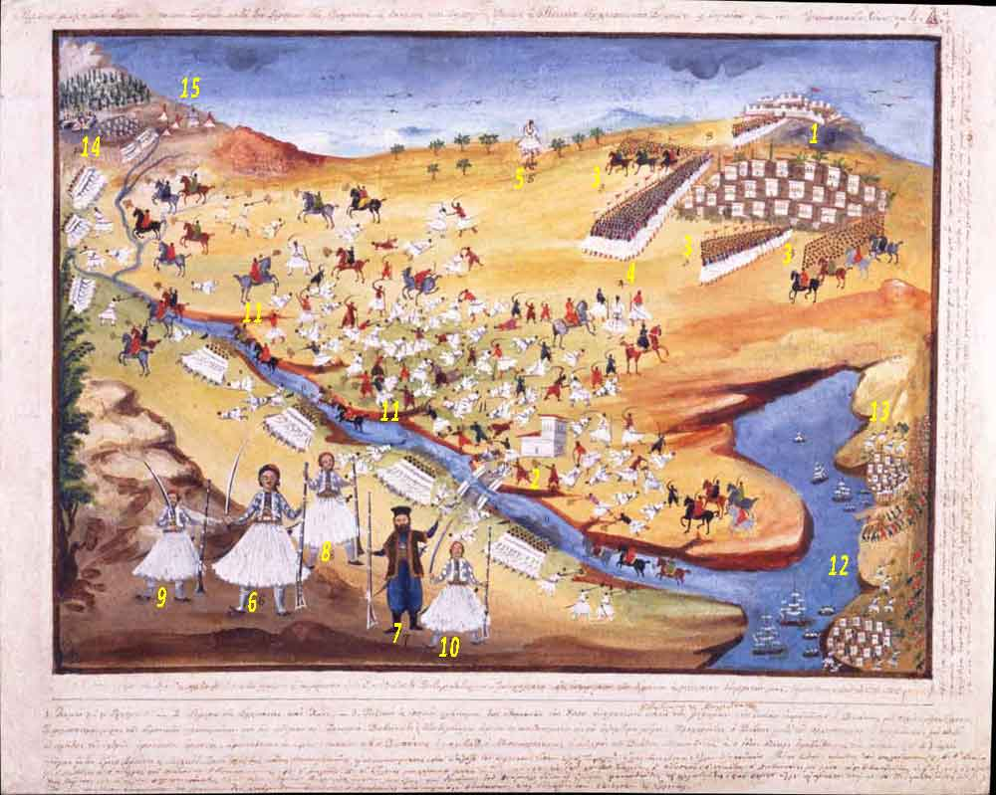
Μέσα στο διάστημα των τριών ετών που έμεινε με τον Μακρυγιάννη, ο Ζωγράφος αποτύπωσε 25 εικόνες. Έκανε πέντε σειρές έργων εκ των οποίων το πρώτο ήταν πάνω σε ξύλο και τα άλλα τέσσερα σε χαρτί. Ο Μακρυγιάννης κράτησε τις ξύλινες επιφάνειες από τις οποίες σήμερα διασώζονται οκτώ εικόνες που στεγάζονται στο Εθνικό Ιστορικό Μουσείο. Αντίγραφα των πινάκων φτιάχτηκαν από τον γιο του Παναγιώτη και από τον ίδιο τον Δημήτριο και μοιράστηκαν όπως ήθελε ο Μακρυγιάννης στον βασιλιά Όθωνα, στον τσάρο της Ρωσίας, τον βασιλιά της Γαλλίας και τη βασίλισσα της Αγγλίας.
‘’Οι μάχες στην Αλαμάνα την Αγία Μαρίνα και το Παρακίτσι’’
‘’Πρώτη μάχη των Ελλήνων κατά των Τούρκων κατά την γέφυραν της Αλαμάνας και θάνατος του αρχηγού Διάκου και Ησαΐου αρχιεπισκόπου Σαλόνων και επιλοίπω’’. γενναίων αξιωματικών

Slide 26
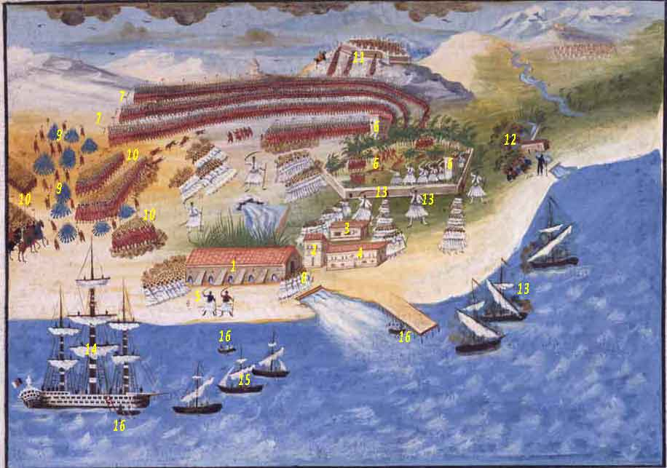
‘’Μάχη των Μύλων της Ναυπλίας’’

Slide 27
1. Οι Μύλοι της Ναυπλίας. – 2. Το σπίτι οπού εκρατούσε ο Μακρυγιάννης με το σώμα του. – 3. Το σπίτι οπού εβαστούσεν ο Υψηλάντης με τους ανθρώπους του. – 4. Το σπίτι οπού εβαστούσεν ο Χ. Στεφανής και άλλοι. – 5. Θέσις οπού εκρατούσεν ο Κωνσταντίνος Μαυρομιχάλης και Χ. Μιχάλης με το σώμα του. – 6. Ο κήπς και οι πύργοι αυτού. – 7. Το τακτικόν του Ιμπραήμ πολλά πρωί την άλλην ημέραν εκυρίευσεν τον κήπον και τους πύργους, αναχωρημένη η Ελληνική βάρδια από πρότερον. – 8. Βλέποντάς τους ο Μακρυγιάννης οπού εκυρίευσαν την θέσιν του κήπου, επήρε το σώμα του και περνάναι από την πόρταν του Μύλου και από τα τείχη του νερού και τους βάρεσεν από τα όπισθεν, και βιασμένον το τακτικόν έστρεψεν εις τα οπίσω· και έβαλαν τα όπλα των εις την γραμμήν και εξεμεσημέριασαν εις τον αρ. (9). – 10. Προς το δειλινόν εξαναπήγεν ο Μακρυγιάννης με το σώμα του και τους έδωσεν αιτίαν και εκνήσθησαν εκ δευτέρου οπίσω κα εξανακυρίευσαν την ιδίαν θέσιν του κήπου. – 11. Εις τον ίδιον καιρόν εκινήθησαν και οι κολώνες από το Παλαιόκαστον, οπού ήτον με τον Ιμπραΐμη, και εμβήκαν όλαις εις τον κήπον. – 12. Ο Υψηλάντης με τους Κρήτας και με το σώμα του έπιασαν τον μύλον τον μικρόν. – 13. Οι Έλληνες με τα τρία μυστικά τους εκτύπησαν γενικώς και τους εχάλασαν τρεις φορές τους Τούρκους και εκέρδισαν την θέσιν. Έγινε σκοτωμός εις τους Τούρκους και λαβωμένοι και σκοτομένοι περίπου των 500. Από δε τους Έλληνας εσκοτώθη ένας μόνο από το σώμα του Μακρυγιάννη λεγόμενος Κατζούδας και επληγώθη άλλος ένας και ο Μακρυγιάννης. Το όλον των Τούρκων ήτον έως 7.000. Οι Έλληνες οπού ήτον από το πρώτον εκεί ήτον έως 250. Ακολούθως ήλθεν ο Λιακόπουλος με άλλους 40 και ευρέθη εις τον τρίτον πόλεμον. Έπειτα ήλθεν ο Κάρπος με 60 ανθρώπους εκ του Ελληνικού Τακτικού. – 14. Η φεργάτα του Ντερινή όπου ήτον εκεί αραγμένη. 15. Όσα καΐκια ήταν εκεί τα εδιώξαμεν πρότερον δια να μη φύγουν οι Έλληνες. 16. Η φεργάδα του Ντερινή επεριποιήθη αρκετά τους Έλληνας και μάλιστα τους πληγωθέντας οι ιατροί αυτή. (Πήγαν τον Μακρυγιάννην εις την φρεγάταν και του έκαμαν μεγάλας περιποιήσεις.)

Slide 28
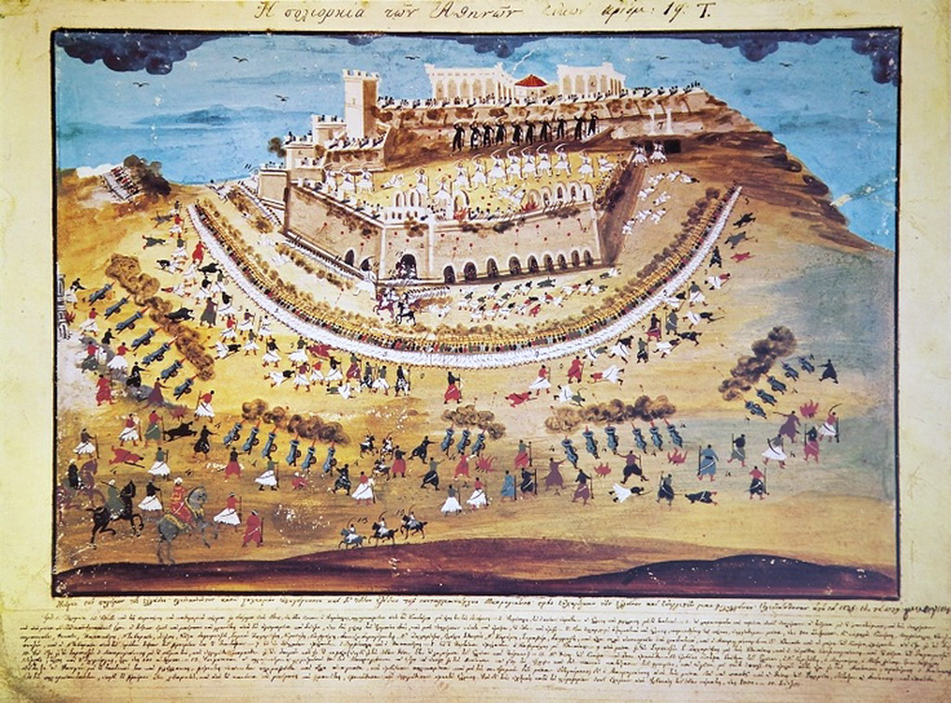
’’Πολιορκία των Αθηνών και της Ακροπόλεως το 1827’’

Slide 29
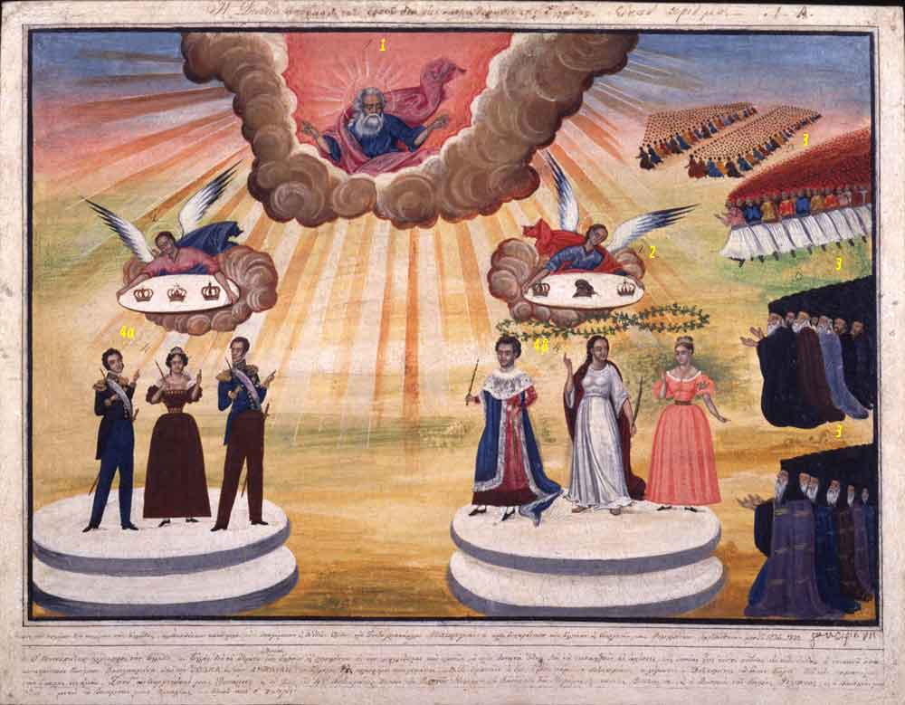
‘’Η δικαία απόφασις του Θεού δια την απελευθέρωσιν της Ελλάδος’’
Ο λαϊκός ζωγράφος αποτύπωσε τις σκέψεις και τις αναμνήσεις του Μακρυγιάννη

Slide 30
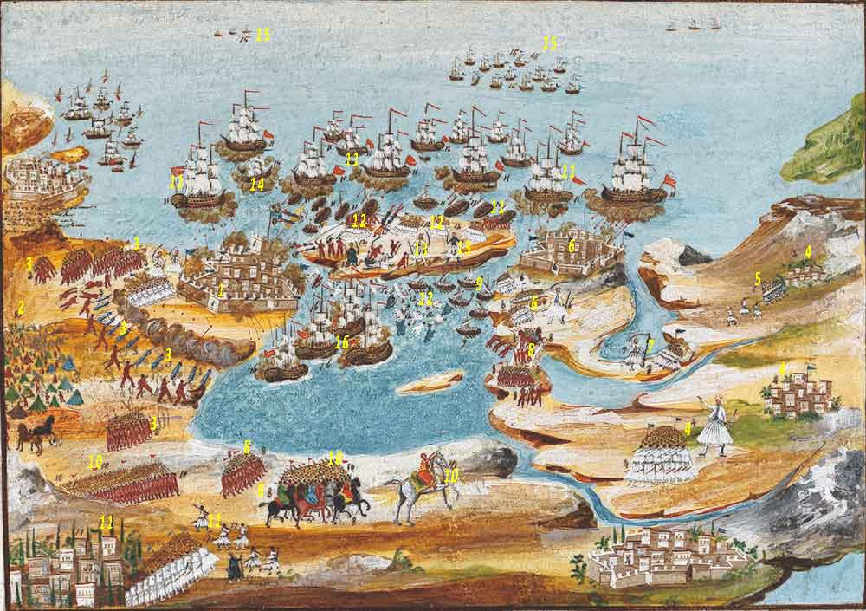
‘’Πολιορκία και μάχαι των Ναβαρίνων’’

Slide 31
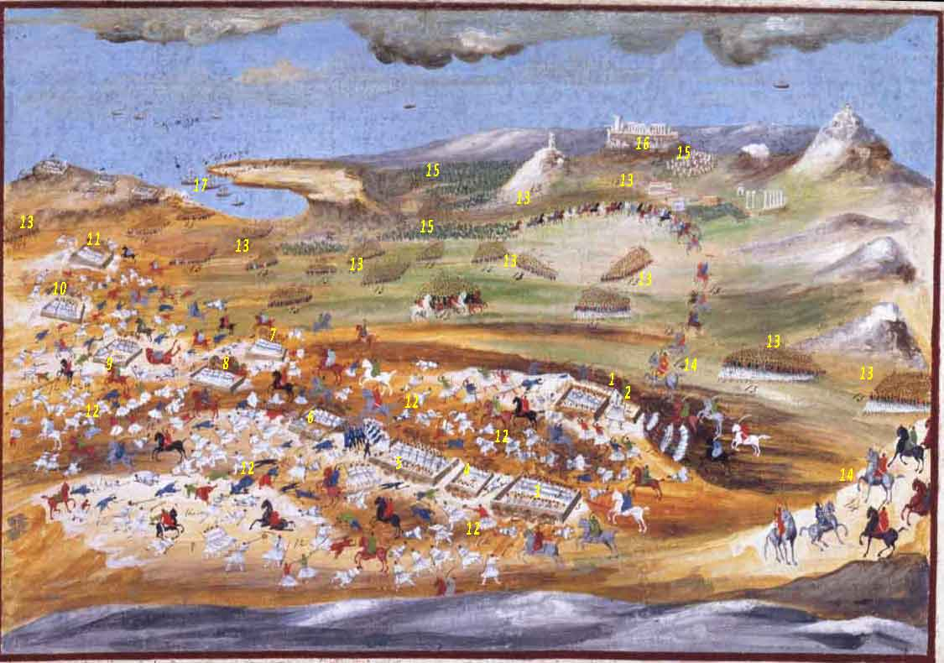
‘’Μάχη εις Ανάλατον’’

Slide 32
Πόλεμος όταν πήγαν οι Έλληνες προς βοήθειαν των πολιορκουμένων εις Ακρόπολιν των Αθηνών, ολιγώτεροι των 2000 και ασύμφωνοι κατά το σχέδιον οπού είχον, όπου ήτον δια να πιάσουν την θέσιν Κεφαράπη, λεγομένην Ανάλατος· δια νυκτός εβγαίνοντες εις τους Τρεις Πύργους ο Βάσιος, ο Καλλέργης και ο Μακρυγιάννης με τα σώματά των (ενώ οι άλλοι αρχηγοί ήταν μέσα εις τα καράβια) έκριναν εύλογον οι τρεις, διότι ανέτειλεν ο ήλιος και δεν ήτον καιρός να εκτελεσθή το σχέδιόν των, και απεφάσισαν να φθειάσωσιν ταμπούρια σιμά της θαλάσσης εις την ράχην και βγαίνοντες και οι άλλοι οπλαρχηγοί με τα σώματά των, οπού ήτον ακόμη μέσα εις τα καράβια, να μείνωσι και αυτοί εκεί να συγκροτηθή ο πόλεμος, και έβλεπεν καθείς την τύχην του ή δια εμπρός ή δια οπίσω. Εβγήκεν ύστερον ο Χριστόδουλος Παριώτης· του άρεσεν και αυτού η γνώμη των τριών και εμείναμεν σύμφωνοι και έπασεν τους Τρεις Πύργους. Αφού βγήκαν οι άλλοι οπλαρχηγοί δεν τουν έρεσεν η γνώμη μας· εκινήθησαν δια τα εμπρός και άρχισεν ο καθείς να φτιάνη ταμπούριον ως φαίνονται· ένα μέρος του στρατεύματος επήγεν και έκαμεν το ταμπούριον. – 1. Ο Μακρυγιάννης παρετήρησε την θέσιν ότι είναι στραβή, τους έδειξεν να το κάμωσιν εις το μέρος. – 2. Και άρχισαν και εχαράκωσαν το μέρος εκείνο ως φαίνεται σήμερον. Εις αυτό το αναμεταξύ έλειψεν ο Μακρυγιάννης διότι υπήγεν να φέρη πολεμοφόδια και τα κανόνια, και τότε άφησαν αυτό το ταμπούρι και ήλθον εις το ταμπούρι αρ. 1. Ο εχθρός θεωρήσας τας θέσεις εκινήθη να κτυπήση αυτό το ταμπούρι· διά αυτήν την αιτίαν επήγεν εις βοήθειάν των ο Βέικος, ο Γ. Δράκος, ο Γ. Τσαβέλας, ο Καλλέργης με στρατιώτας παρμένους από όλα τα σώματα και με ιδικούς των. Οι εχθροί ήταν έως 1000 ιππείς και 5000 πεζοί. Οι Έλληνες οπού ήσαν εις αυτό το ταμπούρι έως 350, έπεσαν οι Τούρκοι απάνω των και με την πρώτην ορμήν τους εχάλασαν· επομένως τα οπισινά ταμπούρια βλέποντα το χάλασμα του πρώτου ετζάκισαν, ακολούθως ετζάκισαν και τα άλλα οπού ήτον πλησιέστερα. – Αριθ. 3 ταμπούρι του Γ. Νοταρά. – 4. Απόσπασμα του Μακρυγιάννη και το ίδιον ταμπούρι του. – 5. Το τακτικόν σώμα και κανόνια. – 6. Του Π. Νοταρά και Θ. Ντούσια. – 7. Του Βάσσου. – 8. Του Κ. Μπότζαρη. – 9. Των Ζερβάτων. – 10 και 11. Κρητικοί, Ντερβενοχωρίται και από άλλα διάφορα μέρη. – 12. Χαλασμός Τούρκων και Ελλήνων. Έλληνες εσκοτώθησαν περίπου των 800 και Τούρκοι αρκετοί, όμως εκέρδισαν. – 13. Τούρκικον στράτευμα. – 14. Ο Κιουτάγιας και οι αξιωματικοί του. – 15. Ο ελαιώνας. – 16. Η Ακρόπολις.

Slide 33
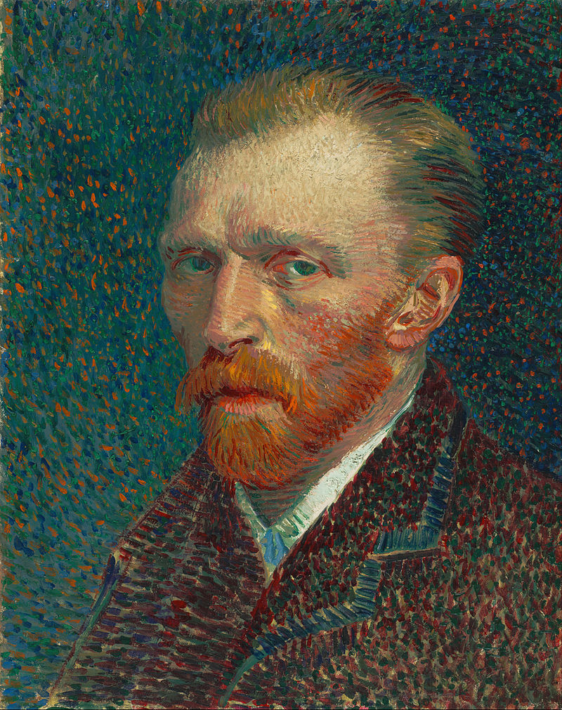
Βίνσεντ βαν Γκογκ
1853 – 1890
Αφού δοκιμαστεί σε πολλά επαγγέλματα, ήδη από τα 16 του χρόνια, μεταξύ των οποίων έμπορων έργων τέχνης και ιεροκήρυκας, θα μετακινηθεί σε μια υποβαθμισμένη περιοχή του Βελγίου που έχει ένα ορυχείο. Εκεί 25 χρονών ήδη θα δείξει για 1^{η} φορά ενδιαφέρον να σχεδιάσει μικρά έργα. Όταν στα 27 του επιχειρεί να κάνει μαθήματα, έρχεται σε ρήξη με τον δάσκαλό του. Αργότερα θα διωχθεί από την Ακαδημία της Αμβέρσας που προσπαθεί να φοιτήσει. Τότε έρχεται σε επαφή με την ιαπωνική τέχνη και συνεχίζει μόνος. Γνωρίζει τους ιμπρεσιονιστές και επηρεάζεται από αυτούς, αλλά θα διαμορφώσει δικό του ύφος που θα ξεπεράσει τον ιμπρεσιονισμό.
Self-Portrait
1887
Art Institute of Chicago

Slide 34
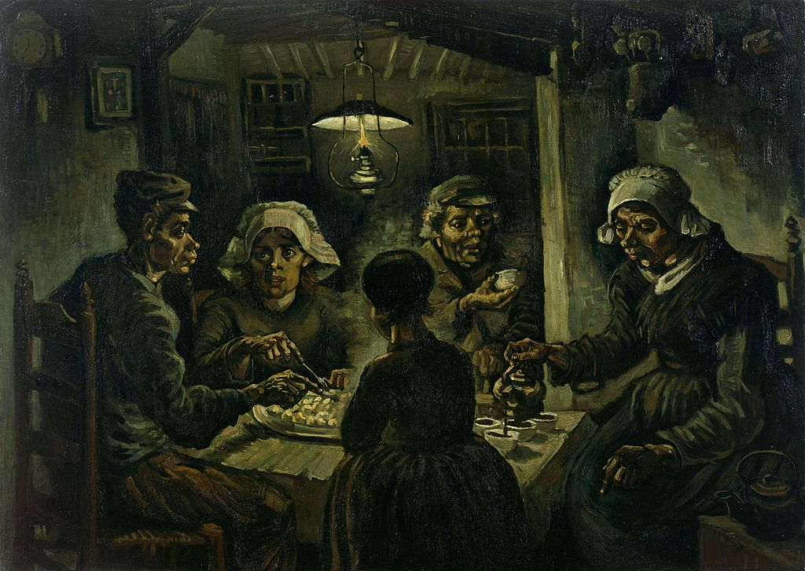
Πρώιμη περίοδος του ζωγράφου
(1883–86)
‘’The Potato Eaters’’
1885
Van Gogh Museum, Amsterdam

Slide 35
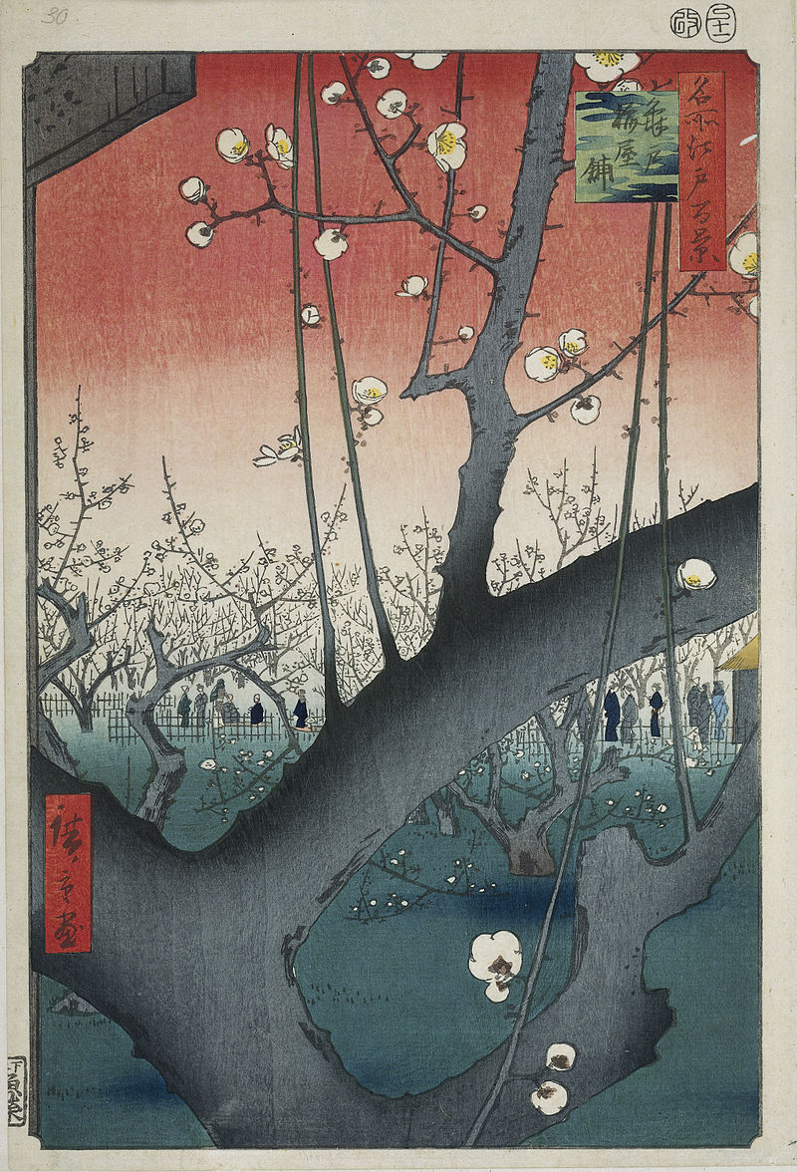
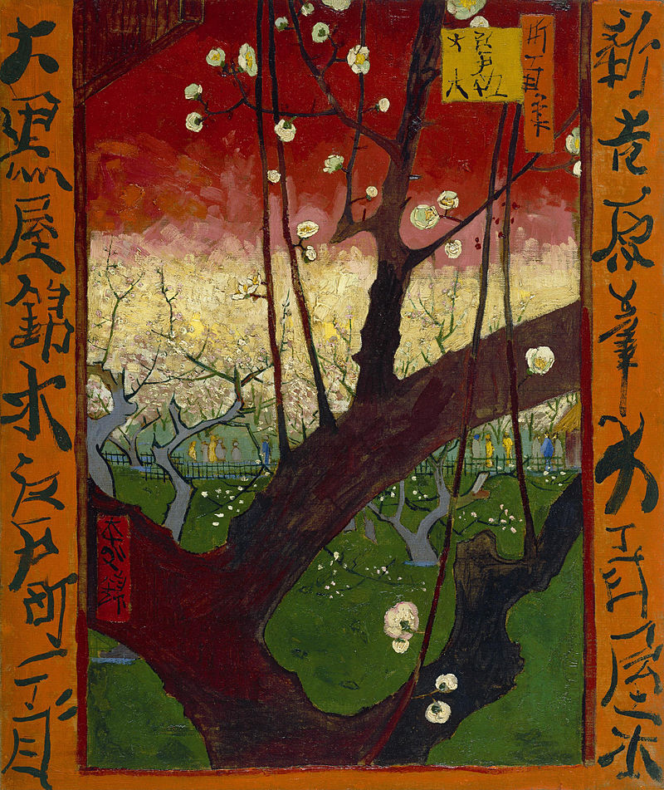
‘’Edo, print 30: The Plum Garden in Kameido’’
1797 – 1858
Utagawa Hiroshige
‘’Flowering Plum Orchard’’
(after Hiroshige)
1887, Van Gogh
Van Gogh Museum, Amsterdam

Slide 36
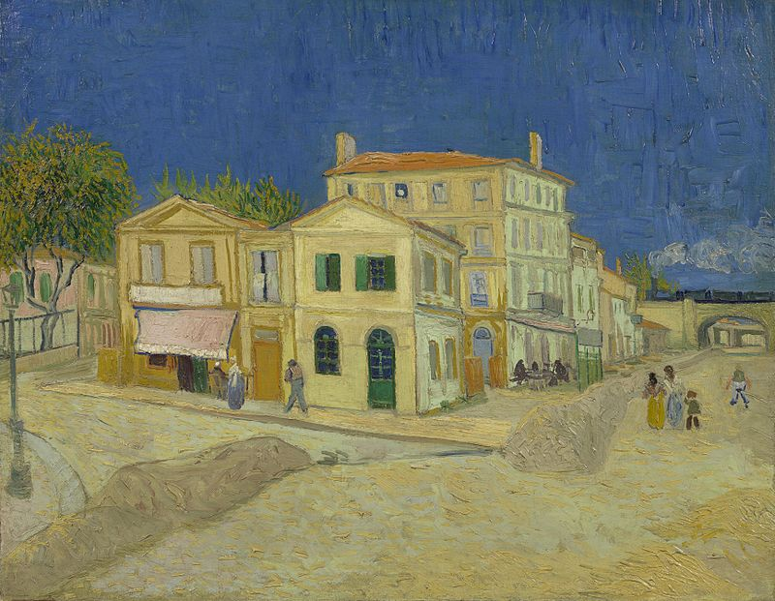
Arles (1888–89)
‘’The Yellow House’’
1888
Van Gogh Museum, Amsterdam

Slide 37
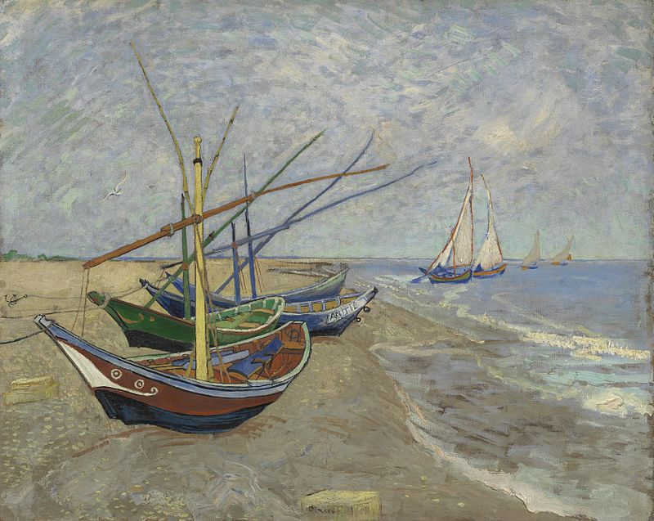
Fishing Boats on the Beach at Saintes-Maries, June 1888. Van Gogh Museum, Amsterdam

Slide 38
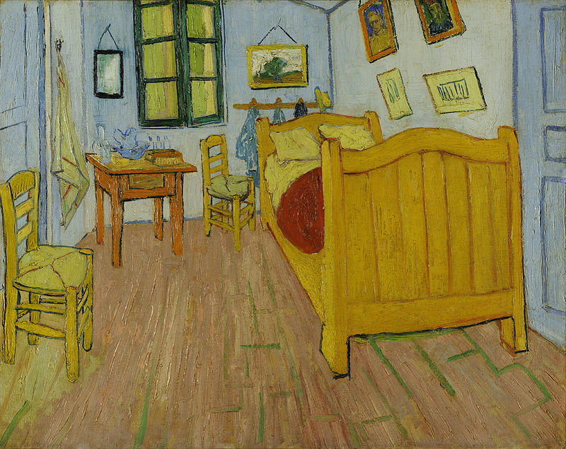
‘’Bedroom in Arles’’
1888
Van Gogh Museum, Amsterdam

Slide 39
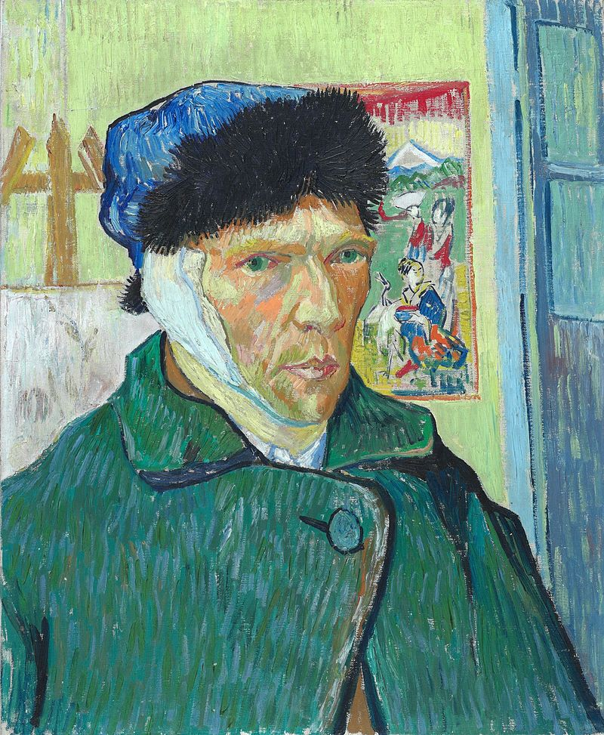
‘’Self-portrait with Bandaged Ear’’
1889
Courtauld Institute of Art, London

Slide 40
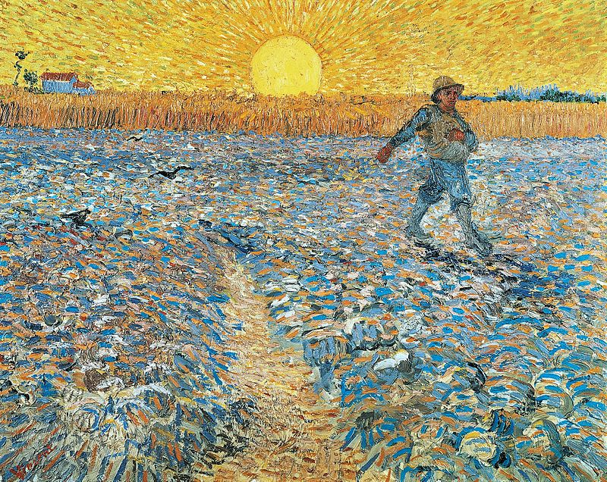
‘’The Sower’’
(after Millet)
1888
Kröller-Müller Museum, Otterlo

Slide 41
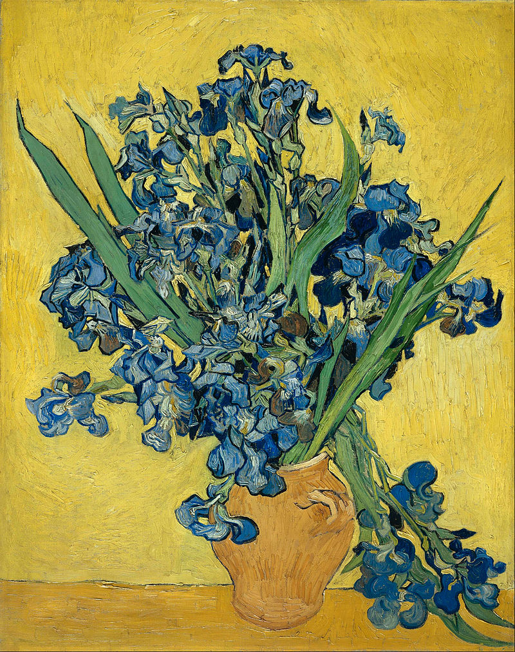
‘’Still Life: Vase with Irises Against a
Yellow Background’’
1890
Van Gogh Museum, Amsterdam

Slide 42
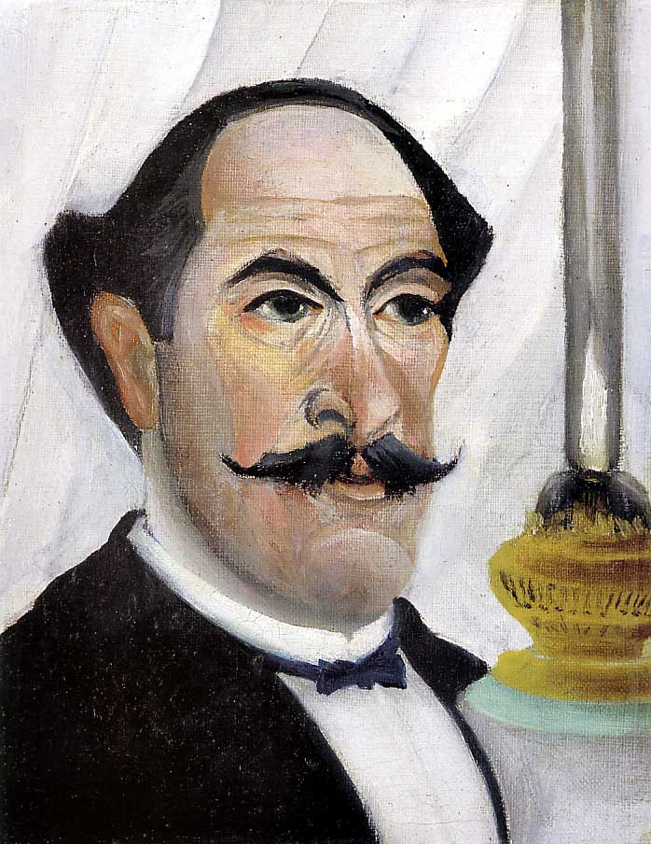
Ανρί Ρουσσώ
1844-1910
Επίσης μετα-ιμπρεσιονιστής ζωγράφος και αυτοδίδακτος. Ήταν μέτριος μαθητής, αλλά είχε κλίση στη ζωγραφική και τη μουσική. Έγινε κυβερνητικός υπάλληλος και άρχισε να ζωγραφίζει συστηματικά στα 40 του. 49 ετών θα αφήσει τη δουλειά του για να αφοσιωθεί στη ζωγραφική.
‘’Αυτοπροσωπογραφία με μία λάμπα’’
1903
Μουσείο Πικάσο, Παρίσι

Slide 43
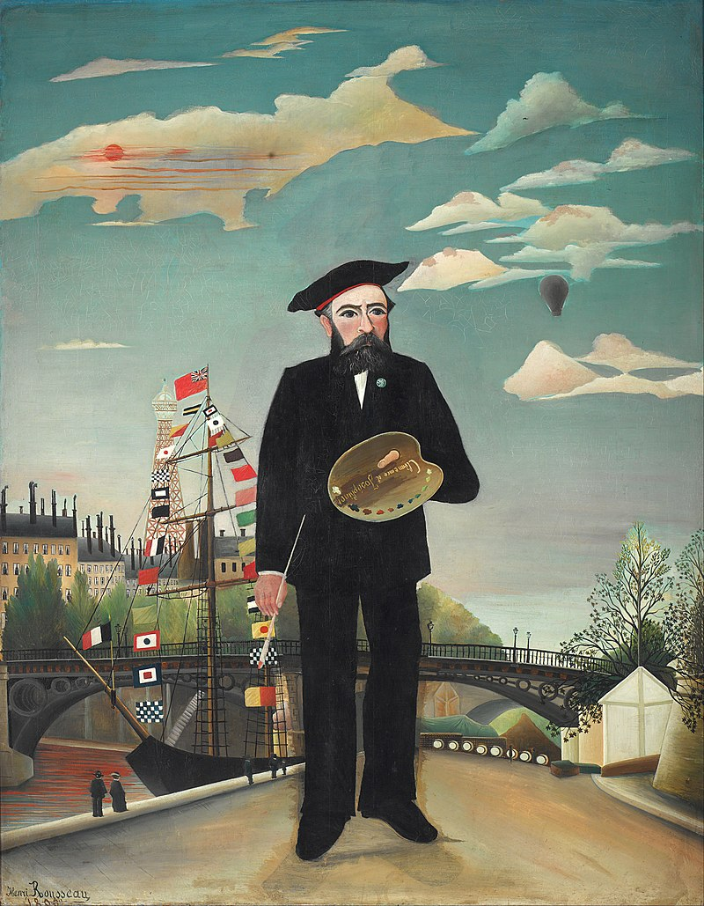
‘’Ο εαυτός μου. πορτραίτο-τοπίο’’
1890
Národní Galerie, Πράγα

Slide 44
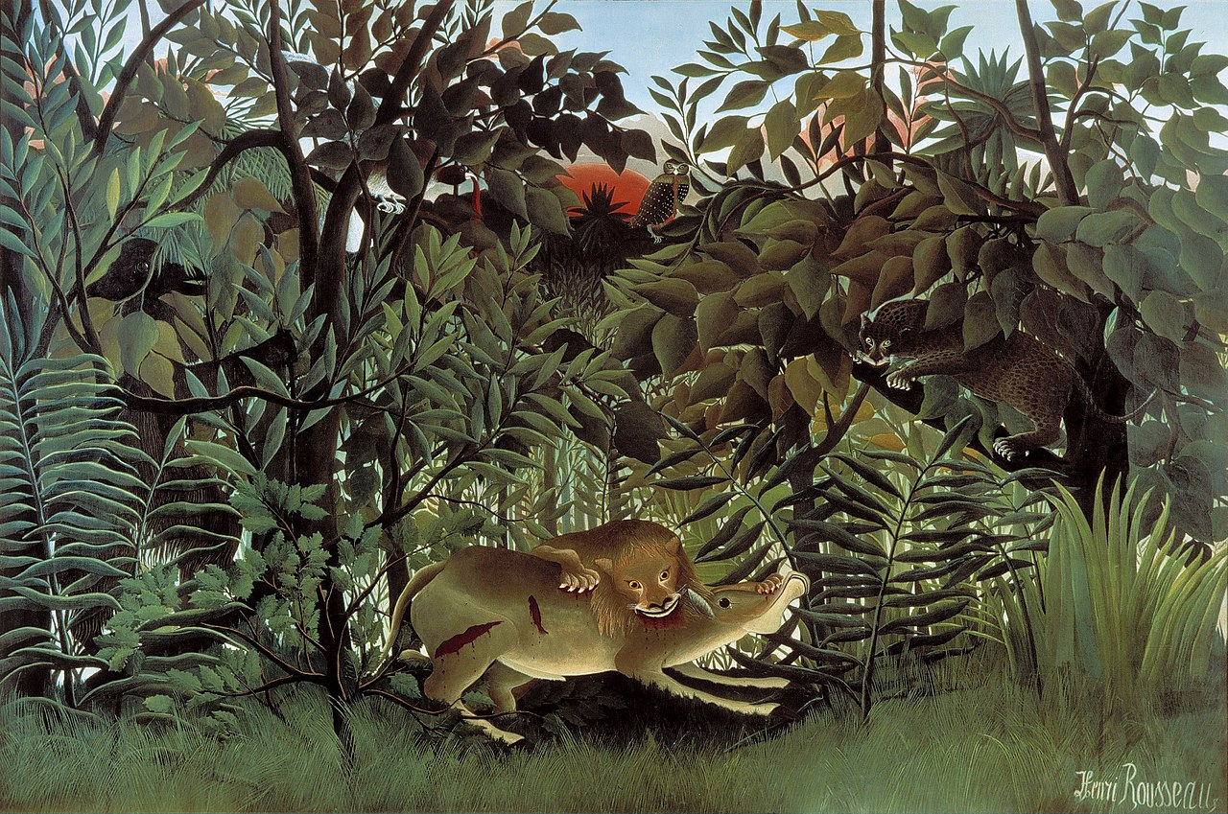
Ζωγραφίζει συχνά ζούγκλες, αν και ο ίδιος δεν έχει δει ποτέ από κοντά.
‘’Το πεινασμένο λιοντάρι επιτίθεται στην αντιλόπη’’
1905
Fondation Beyeler, Riehen Ελβετία

Slide 45
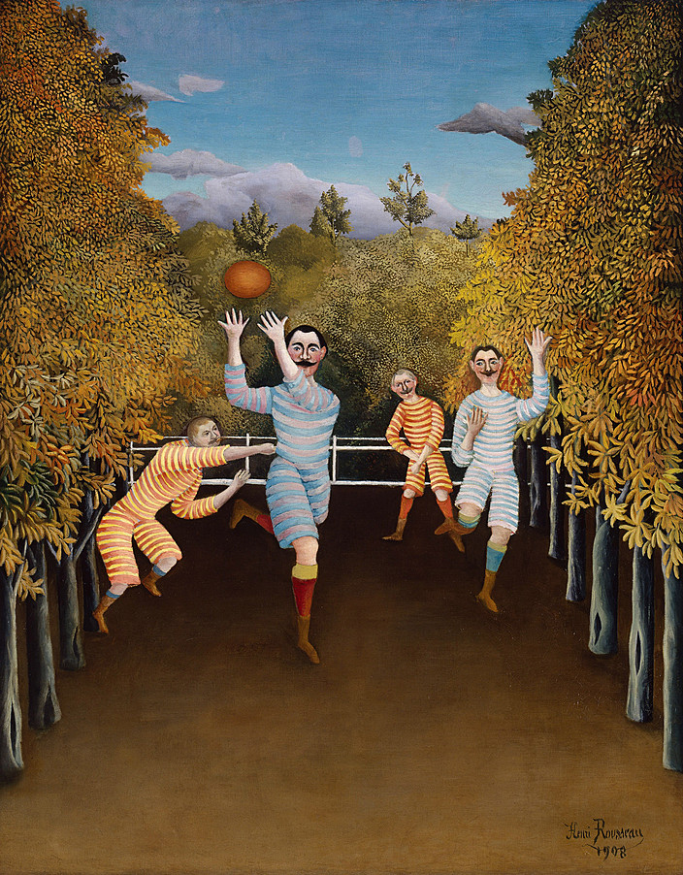
‘’Οι ποδοσφαιριστές’’
1908
Μουσείο Γκούγκενχαϊμ, Νέα Υόρκη, Η.Π.Α.

Slide 46
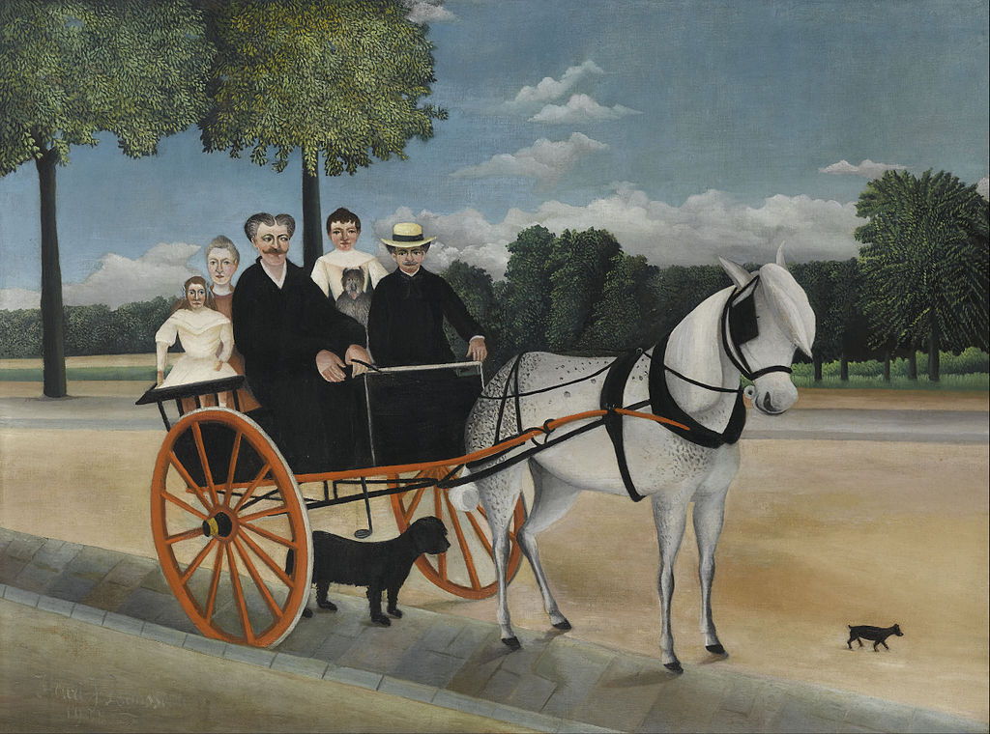
‘’Η καρότσα του μπαρμπα-Junier’’
1908
Musée de l'Orangerie,Παρίσι

Slide 47
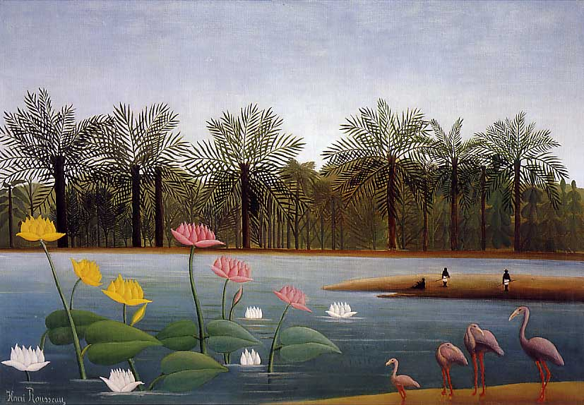
‘’The Flamingoes’’
1907
Private collection

Slide 48
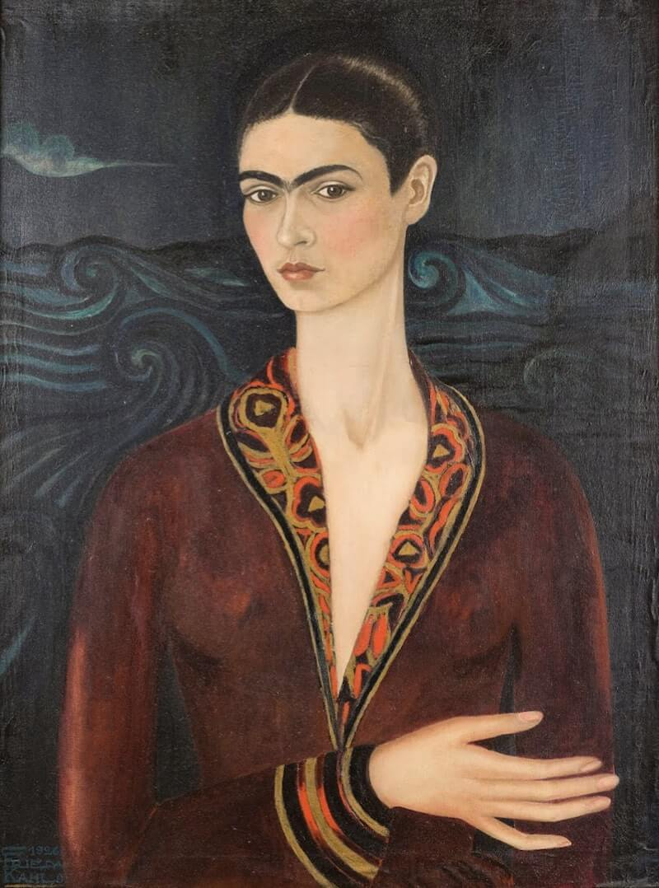
Φρίντα Κάλο
1907-1954
‘’Self-portrait in a Velvet Dress’’
1926
Ιδιωτική συλλογή στο Μέξικο Σίτυ

Slide 49
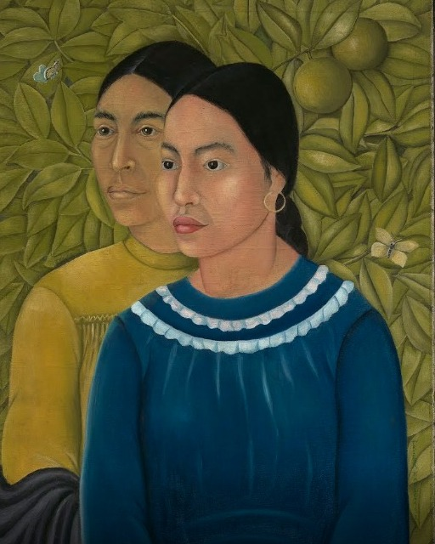
‘’Dos mujeres (Salvadora y Herminia)’’
1928

Slide 50
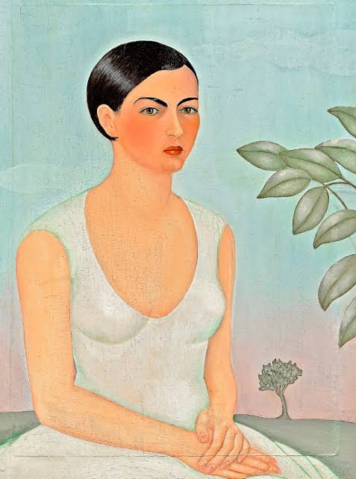
‘’Retrato de Cristina, mi hermana’’
1928

Slide 51
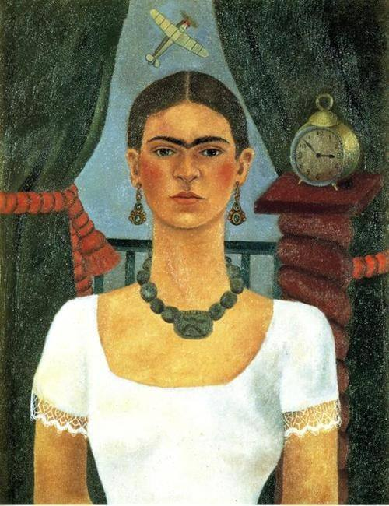
‘’El tiempo vuela’’
1929

Slide 52
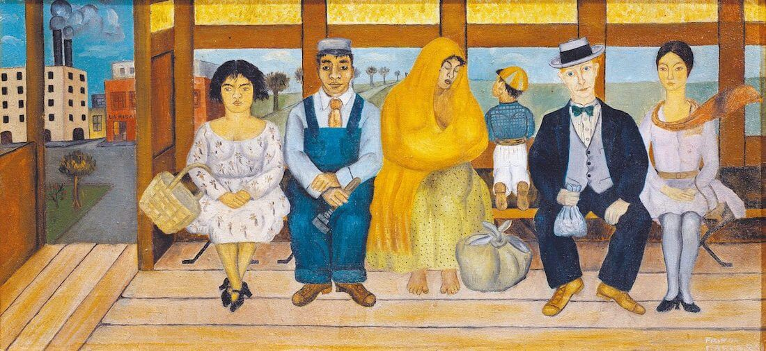
‘’The bus’
1929

Slide 53
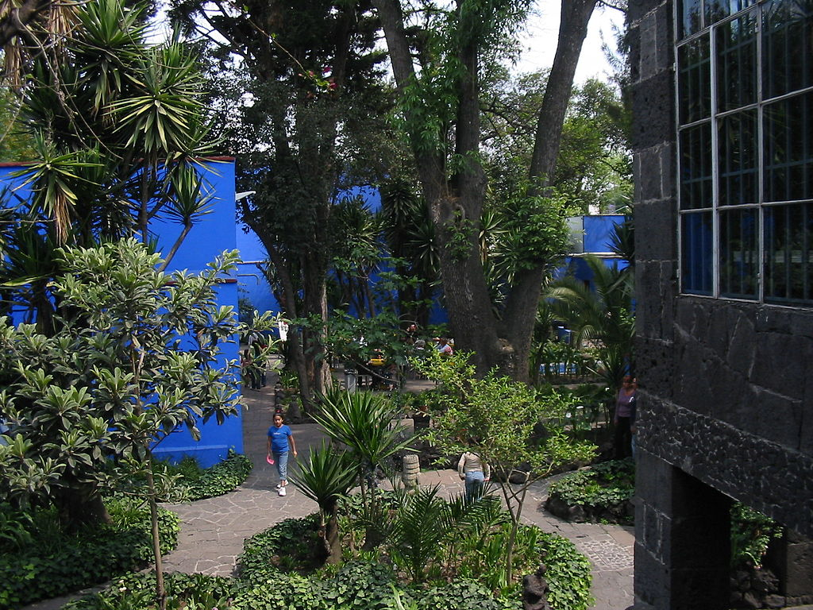
Φωτογραφίες από το Γαλάζιο Σπίτι

Slide 54
Tomb in the form of a pyramid, Frida Kahlo Museum Mexico City

Slide 55
Και μια και είμαστε στο Μεξικό,
ας κλείσουμε αυτή τη συνάντηση με κάτι απρόσμενο και μοναδικό
…

Slide 56
Αυτοκίνητο από το Μεξικό - 20ος αι.
‘’Vochol’’, είναι όρος, που προέρχεται από το συνδυασμό του ‘’Vocho’’ = πασχαλίτσα και του = ‘’Huichol’’, του ονόματος ενός ιθαγενούς πληθυσμού του κεντροδυτικού Μεξικού.
Αυτός ‘’ο σκαραβαίος’’ του 1990, καλύφθηκε με περισσότερες από 2 εκατομμύρια χάντρες, σύμφωνα με διακοσμητικά μοτίβα χαρακτηριστικά της παραδοσιακής κουλτούρας του λαού Huichol δηλαδή : αετός, ιερός κάκτος, ήλιος, τέσσερα στοιχεία, θεοί και θεές κλπ.).
Ο στόχος του Μουσείου Λαϊκής Τέχνης στο Μεξικό ήταν να αναδείξει την παραδοσιακή τεχνογνωσία των τεχνιτών Huichol μέσα από ένα αντιπροσωπευτικό αντικείμενο της δυτικής βιομηχανικής κουλτούρας.

Slide 57
Ελληνικός Ορθόδοξος Ναός Αποστόλου Παύλου στο Chambésy, στη Γενεύη

Slide 59
Ο Ράλλης Κοψίδης (1929 Λήμνος - 2010 Αθήνα) γιος προσφύγων από την Ανατολική Θράκη (πατέρας) και από την Καππαδοκία (μητέρα) πέρασε τα παιδικά του χρόνια στη Λήμνο και μετά στην Αλεξανδρούπολη. Σπούδασε στην Παιδαγωγική Ακαδημία και μετά στην Ανωτάτη Σχολή Καλών Τεχνών, την οποία δεν ολοκλήρωσε. Αργότερα έκανε κάποια μαθήματα κοντά στον Φώτη Κόντογλου.
Η ζωή, τα βιώματά του και η μαθητεία του διαμορφώνουν την καλλιτεχνική του προσωπικότητα και συνδυάζει λαϊκή και μεταβυζαντινή παράδοση.
Ασχολήθηκε επίσης με τη χαρακτική, την πεζογραφία, την εικονογράφηση βιβλίων.
Από τις αγιογραφήσεις του κορυφαία θεωρείται αυτή στον Άγιο Παύλο στο προάστιο Σαμπεσύ στη Γενεύη, που κτίστηκε το 1975. Εκεί το Ορθόδοξο Κέντρο του Οικουμενικού Πατριαρχείου, του ανέθεσε να εικονογραφήσει το ‘’Όραμα του Αποστόλου Παύλου’’ σε έναν ναό πατριαρχικό και σταυροπηγιακό (= που υπάγεται απευθείας στο Πατριαρχείο) που είναι μια σημαντική προσπάθεια ανανέωσης της εκκλησιαστικής τέχνης. Και οι αρχιτέκτονες και οι αγιογράφοι εργάστηκαν πρωτοποριακά.
Ο ζωγράφος μας φιλοτέχνησε το άνω τμήμα του τρούλου, την κόγχη του ιερού βήματος, τον βόρειο και νότιο τοίχο του κυρίως ναού και τον νάρθηκα. Η δουλειά του χαρακτηρίζεται από
έντονα οικολογικά στοιχεία, όπου απεικονίζεται η σύγχρονη αγωνία για την περιβαλλοντική καταστροφή. Το έργο αυτό γνώρισε πανευρωπαϊκή προβολή. Οι εικόνες του χαρακτηρίστηκαν ως μια καινοτόμος προσπάθεια να συνδυαστεί η παραδοσιακή εικαστική μορφολογία με ένα μοντέρνο στυλ στην αγιογράφηση των ορθοδόξων εκκλησιών.

Slide 60
Ο ζωγράφος Ράλλης Κοψίδης κλήθηκε να εικονογραφήσει αυτόν τον μοντέρνας αρχιτεκτονικής ναό
και επέλεξε να αποδώσει κλασική θεματολογία με σύγχρονο καλλιτεχνικό τρόπο.
‘’Ανάληψη’’, 1975
Ράλλης Κοψίδης, Ναός Αποστόλου Παύλου, Chambésy, Γενεύη

Slide 61
Είναι σαφής η προσπάθεια ανανέωσης της νεότερης εκκλησιαστικής τέχνης. Εδώ ήταν βασικό ότι θα ακολουθούσε μια αρχιτεκτονική μοντέρνα.
Αυτό ακριβώς του ζήτησε το Διορθόδοξο Κέντρο, που του ανέθεσε το έργο : δηλαδή να μην αγνοηθεί εντελώς η παράδοση, αλλά να γίνει ένας συγκερασμός με τα δεδομένα της εποχής.

